Slide 1

IoT기반 인식형
스마트 아기 침대 시스템
팀 명 : 아직 늦지 않았어
2013154048 조 항 민
2013152050 장 윤 미
2014154019 박 지 은

Slide 2

01/ 제안 개요
02/ 관련 연구 및 사례
Contents
03/ 시스템 수행 시나리오
04/ 시스템 구성도
05/ 시스템 모듈 상세 설계
06/ 개발 환경
07/ 데모 환경 설계
08/ 업무 분담
09/ 졸업 연구 수행 일정
10/ 필요 기술 및 참고 문헌

Slide 3
01
01
지난 발표에서의 지적 사항
제안 개요
제안 개요
1. 통계 정보 이용한 부가기능 추가
2. 일상적인 패턴과 비교한 기능 필요
3. 기능이 단순함
지적 사항에 대한 답변
정상 “소아 맥박수” 와 “생활 온/습도” 표준 지표 활용한 센싱 범위 설정
2. 수면 중 & 일상생활 온/습도 및 맥박 비교 그래프 표시
3. 기존 “모빌 & 음악 재생 제어” 의 통합 및 타이머 설정 기능

Slide 4
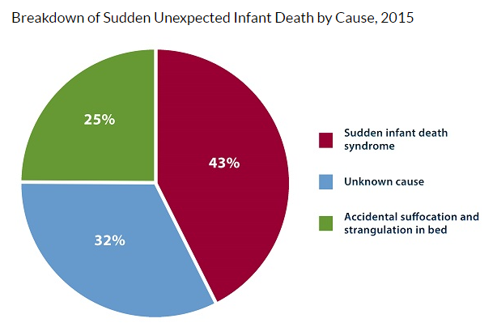

01
01
연구 배경
제안 개요
제안 개요
매년 약 3500명의 1세 미만 아기들이 수면 중 사망
(미국 질병관리 센터 통계, 2015)
SIDS(영아 돌연사 증후군) 미국 내 연간 평균3000건 발생
(미국 질병관리 센터 통계, 2015)
맞벌이 부부의 증가와 육아스트레스 지수가 비례하여 증가
(보건복지부 설문조사, 2015)

Slide 5
01
01
연구 개발 목표
제안 개요
제안 개요
각종 센서를 이용하여 아기의 안전을 실시간 감독
보호자의 심적 & 육체적 피로감을 비롯한 육아스트레스 감소
유아 통계 정보와 일상패턴을 바탕으로 한 수치분석 및 관리
연구 개발 효과
영아의 상태를 보다 간편하고 빠르게 판단할 수 있음
보호자들의 개인시간이 늘어남에 따른 행복지수 증가

Slide 6
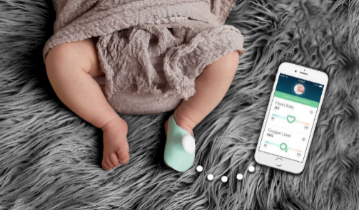
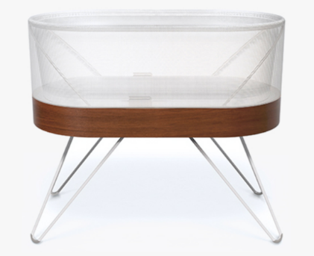
02
02
관련 연구 및 사례
관련 연구 사례
관련 사례
제품명 | 기능 내용 | 차별성
1.스마트 아기 양말 | 웨어러블 양말을 착용시켜 아기의 체온을 측정, 보호자 디바이스에 표시 | 체온 외에 다른 기능 결여 보호자와 상호작용 불가 -> 다양한 기능 추가 -> 디바이스를 통한 상호작용 가능
2.스마트 침대(일체형) | 울음을 감지하면 침대가 스스로 흔들리면서 아기를 다시 재움 | 보호자와 상호작용할 수 있는 매체 X 일체형이기 때문에 모든 부가제품을 함께 구매해야 함 -> 하드웨어의 탈 부착 기능 추가

Slide 7



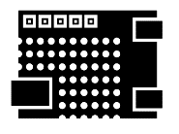



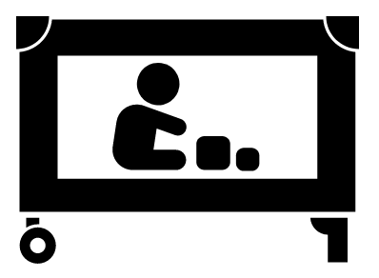



03
03
시스템 수행
시나리오
시스템 수행
시나리오
1. 아기 울음 소리 인식 데이터 전송
음악 재생 제어
통합 버튼
타이머 설정
모빌 동작 제어

Slide 8

03
03
시스템 수행
시나리오
시스템 수행
시나리오
2. 온/습도 인식 데이터 전송
아기의 생활 환경 안전성 확보

Slide 9

03
03
시스템 수행
시나리오
시스템 수행
시나리오
3. 심박 센서 데이터 전송
아기의 수면 상태 실시간 감독

Slide 10

03
03
시스템 수행
시나리오
시스템 수행
시나리오
4. 영상 모듈 데이터 전송
아기의 상태 전반 실시간 감독

Slide 11
04
04
시스템 구성도
시스템
구성도
시스템
구성도
ARDUINO
ANDROID
시리얼 통신
(Bluetooth Module)
마이크로폰 센서
[음성 인식 모듈 제어]
알람
데이터 송신
온/습도 감지 센서
[온/습도 인식 모듈 제어]
상호작용
[모빌 작동 제어]
[음악 재생 제어]
데이터 수신
심박 모니터링 센서
[진동 인식 모듈 제어]
데이터 처리
시각적 모니터링 정보 제공
[온/습도 및 심박 상황]
영상 정보
DC모터
[모빌의 수동/자동 회전]
영상 녹화 모듈
Mp3 재생 모듈

Slide 12
05
04
시스템 모듈 상세 설계
시스템
구성도
시스템 모듈
상세 설계
sound_count()
// 소리 인식 센서
int sound_count(int)
인식 전 0, 인식 시 1
설명:
sound_sensor의 값이 400 이상으로 감지되면 블루투스로 데이터를 전송하고 sound_count 변수에 1의 값 축적
2) sound_count에 총 3번, 1의 값이 축적되면 아기가 울고
있다고 판단

Slide 13
05
04
시스템 모듈 상세 설계
시스템
구성도
시스템 모듈
상세 설계
Adafruit_VS1053_FilePlayer musicPlayer =
Adafruit_VS1053_FilePlayer(SHIELD_RESET, SHIELD_CS, SHIELD_DCS, DREQ, CARDCS);
// Mp3 라이브러리 함수(모듈 사용을 위한 선언)
int mp3_play = 0; //음악 재생 여부를 저장할 변수
musicPlayer.startPlayingFile(“mp3파일명");
musicPlayer.stopPlaying(); //음악 재생 정지
0 정지, 1 플레이

Slide 14
05
04
시스템 모듈 상세 설계
시스템
구성도
시스템 모듈
상세 설계
Servo.myservo;
// 서보모터 모듈 → 모빌 동작
myservo.write(90); // 초기상태 정지(90 = 정지)
// 90보다 작으면 좌회전
myservo.write(100); // 90보다 크면 우회전
명령 전 0, 명령 후 1
설명:
블루투스에게서 받는 신호에 따라 ‘우회전’ 과 ‘정지’의 기능 수행
90에서 정지 | x<90에서 좌회전 | x>90에서 우회전

Slide 15
05
04
시스템 모듈 상세 설계
시스템
구성도
시스템 모듈
상세 설계
check_temp()
check_humidity()
// 온도 & 습도 인식 센서
int check_temp(int)
int check_humidity(int)
송신 전 0, 송신 시 1
설명:
온/습도 모듈의 감지 값을 실시간으로 블루투스 모듈로 전송
읽혀진 값들을 해당 변수에 저장 후 출력 대기

Slide 16
05
04
시스템 모듈 상세 설계
시스템
구성도
시스템 모듈
상세 설계
heartbeat_sensor()
// 맥박 인식 센서
int heartbeat_count(int)
송신 전 0, 송신 시 1
설명:
hearbeat_sensor의 진동 감지 값이 110 이상(100미만의 값들은 무시)으로 감지되면 블루투스로 데이터를 전송하고 hearbeat_count에 1의 값 축적
읽혀진 값을 해당 변수에 저장 후 출력 대기

Slide 17
05
04
시스템 모듈 상세 설계
시스템
구성도
시스템 모듈
상세 설계
check_monitor()
// 캠 모듈
int check_monitor(int)
cam.takePicture() // 사진 찍는다
File imgFile = SD.open(파일명, FILE_WRITE) //사진 저장
송신 전 0, 송신 시 1
설명:
n분에 한번 카메라 모듈을 통해 사진을 찍어 블루투스로 전송
찍힌 사진을 탑재된 SD카드에 저장 후 출력 대기

Slide 18
05
04
시스템 모듈 상세 설계
시스템
구성도
시스템 모듈
상세 설계
1)
send_count()
int send_sensor(int)
송신 전 0, 송신 시 1
설명:
블루투스를 통해 아두이노 -> 안드로이드로 데이터를 전송하는 기능 수행

Slide 19
05
04
시스템 모듈 상세 설계
시스템
구성도
시스템 모듈
상세 설계
2)
recv_count()
char recv_sensor(int)
설명:
안드로이드->블루투스 모듈로 데이터를 수신하여 보드 제어 기능 수행
3)
Serial.println(“”);
설명:
시리얼 모니터에 데이터를 출력하는 명령어

Slide 20
05
04
시스템 모듈 상세 설계
시스템
구성도
시스템 모듈
상세 설계
상황 전개 switch문
if (Serial3.available()) { // 블루투스 신호가 들어오면
recvChar = Serial3.read();
// recvChar 변수에 들어온 신호를 저장
Serial.println(recvChar); // 시리얼 모니터에 출력한다
switch (recvChar) { // 스위치 문
/* 음악 재생 */
case'1': // 만약 recvChar 값이 1이면
musicPlayer.stopPlaying(); // 음악을 멈추고
mp3_play = 1; // 해당 변수 1로 바꾼다(mp3 재생)
break;

Slide 21
05
04
시스템 모듈 상세 설계
시스템
구성도
시스템 모듈
상세 설계
/*음악 정지*/
case'2': // 만약 recvChar 값이 2이면
musicPlayer.stopPlaying(); // 음악을 멈추고
mp3_play = 0; // 해당 변수 0으로 바꾼다(mp3 정지)
break;
/*모빌 동작*/
case'3':
myservo.write(100); // 서보모터 오른쪽으로 회전
break;
/*모빌 정지*/
case'4':
myservo.write(90); // 서보모터 정지
break;

Slide 22
05
04
시스템 모듈 상세 설계
시스템
구성도
시스템 모듈
상세 설계
/*mp3 & 모빌 동시 작동*/
case'5':
myservo.write(100); // 서보모터 오른쪽으로 회전
mp3_play = 1; // 해당 변수 1로 바꾼다(mp3 재생)
break;
/*mp3 & 모빌 동시 정지*/
case'6':
myservo.write(90); // 서보모터 정지
musicPlayer.stopPlaying(); // 음악 정지
mp3_play = 0; // 해당 변수 0으로 바꾼다(mp3 정지)
break;
}
}
delay(10); // 0.01초 휴식(하드웨어 reset 및 명령대기)
}

Slide 23
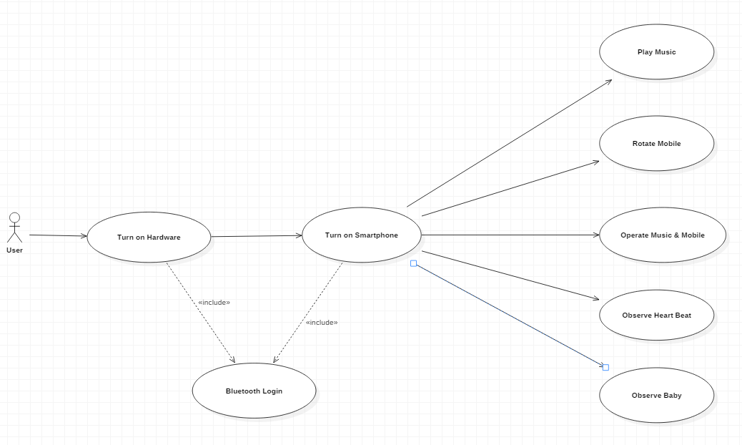
05
04
시스템 모듈 상세 설계
시스템
구성도
시스템 모듈
상세 설계
1) Use-Case Diagram

Slide 24
05
04
시스템 모듈 상세 설계
시스템
구성도
시스템 모듈
상세 설계
1-1) Use-Case Specification
1. Use-case name: Cognitive Smart Baby Bed System
2. Actor: User
3. Initial state of the system:
Power-off and Switch-off(HW & SW)
4. Triggering condition:
1) 하드웨어의 전원 버튼을 누른다
2) “Baby Safe” 안드로이드 앱을 작동시킨다
5. Final state of the system:
Power-on and Switch-on (HW & SW)

Slide 25
05
04
시스템 모듈 상세 설계
시스템
구성도
시스템 모듈
상세 설계
1-1) Use-Case Specification
6. Basic flow of event:
1) 유저는 하드웨어의 전원을 켜고, 안드로이드 앱
을 작동시킨다
2) 하드웨어와 어플리케이션은 블루투스 모듈에
의해서 상호연결 된다
3) 유저가 특정 기능에 대한 앱 버튼을 누른다
4) 유저의 의지에 따라 하드웨어에 부착된 센서
들이 작동하기 시작한다
7. Alternative flows: N/A

Slide 26
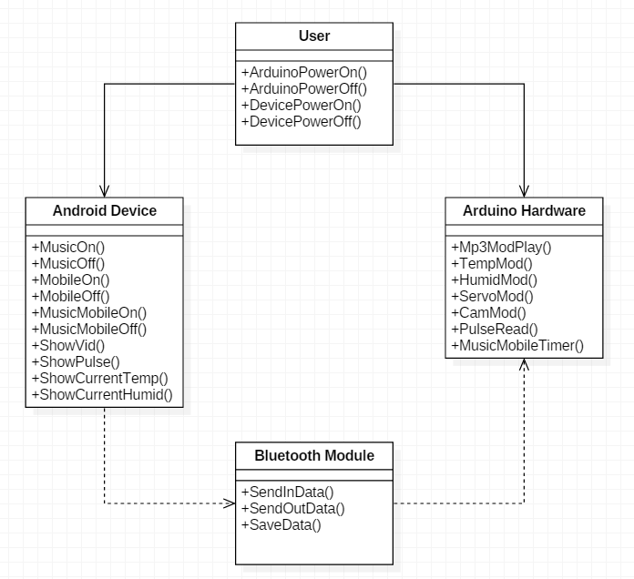
05
04
시스템 모듈 상세 설계
시스템
구성도
시스템 모듈
상세 설계
2) Class Diagram

Slide 27
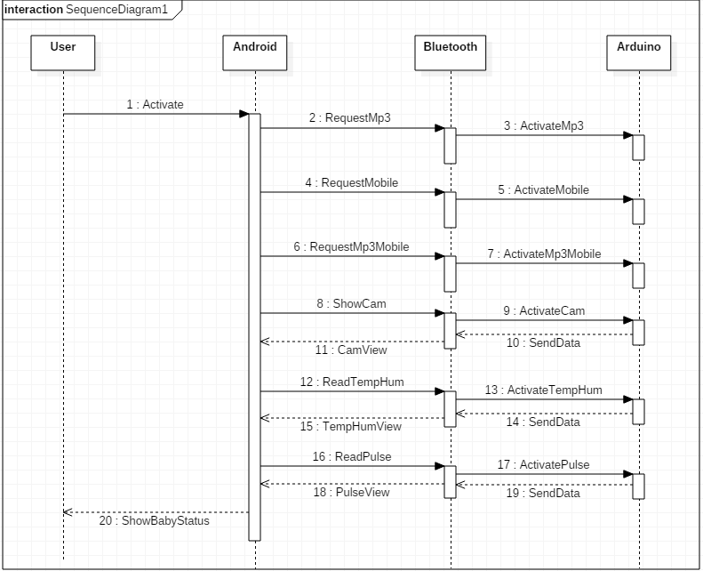
05
04
시스템 모듈 상세 설계
시스템
구성도
시스템 모듈
상세 설계
3) Sequence Diagram

Slide 28
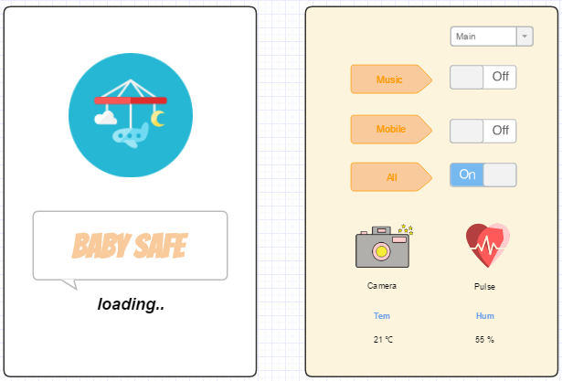
05
04
시스템 모듈 상세 설계
시스템
구성도
시스템 모듈
상세 설계
4) UI 흐름도

Slide 29
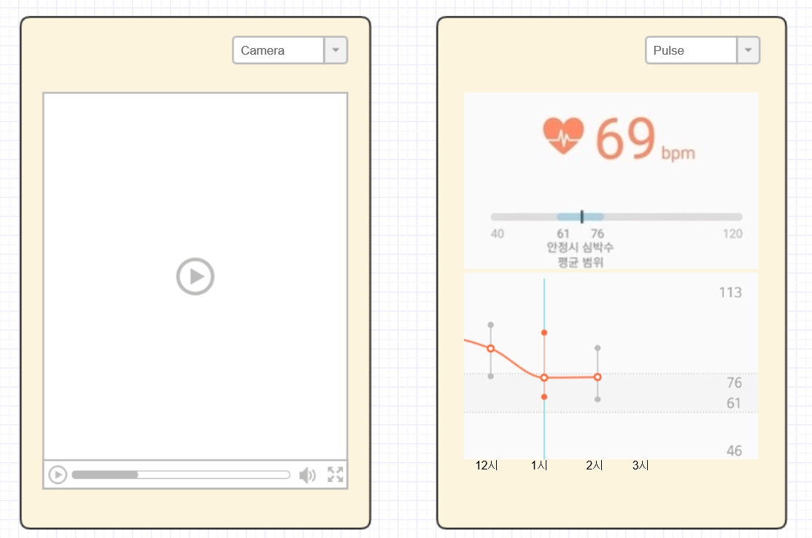
05
04
시스템 모듈 상세 설계
시스템
구성도
시스템 모듈
상세 설계
4) UI 흐름도

Slide 30
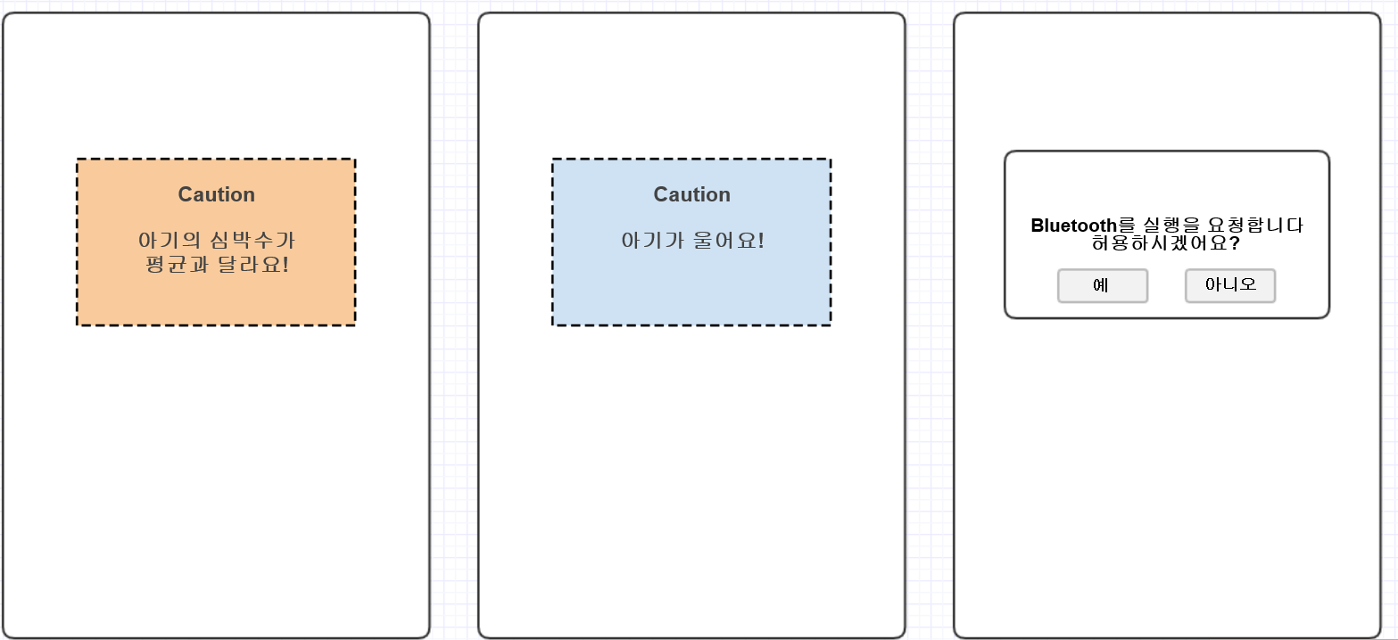
05
04
시스템 모듈 상세 설계
시스템
구성도
시스템 모듈
상세 설계
4) UI 흐름도

Slide 31
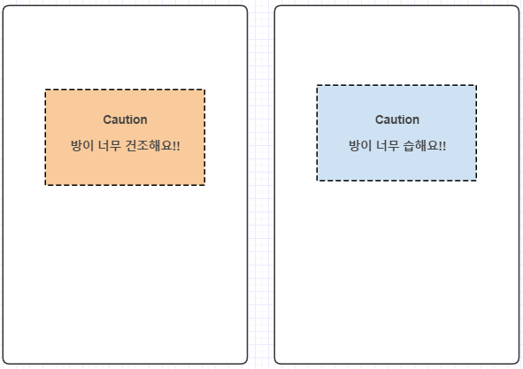
05
04
시스템 모듈 상세 설계
시스템
구성도
시스템 모듈
상세 설계
4) UI 흐름도

Slide 32
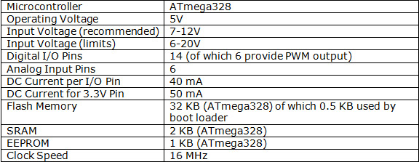
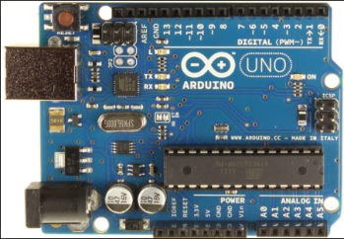
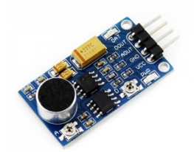
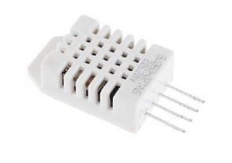
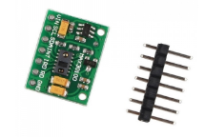
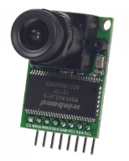
06
05
개발 환경 및 개발 방법
개발 환경
개발 환경
사운드 인식 모듈
(LM386, 가변저항을 통한 감도 조정, 디지털/아날로그 신호 출력)
온/습도 인식 모듈
(AM2302 온/습도 측정 센서)
심박 및 산소포화도 인식 모듈
(샘플링 주기: 100Hz, I2C 통신을 통한 아두이노와의 호환)
카메라 모듈
(I2C 통신을 통한 호환, 3.3V ~ 5V 지원)

Slide 33
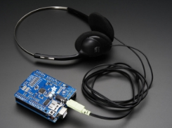
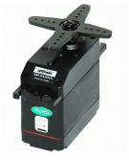
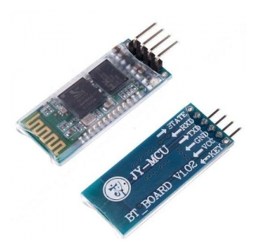
06
05
개발 환경 및 개발 방법
개발 환경
개발 환경
MP3 재생 모듈[SD카드]
(SD카드에 음악 재생 파일 탑재)
S4306R 아날로그 서보모터
(모빌 제어, 5~6kg 토크, 아두이노 호환 PWM 제어 가능 )
아두이노 호환 블루투스 모듈 HC-06
(범위 ~10M, 동작전원 3.6V ~ 6V)

Slide 34


06
05
개발 환경 및 개발 방법
개발 환경
개발 환경
운영 체제 | Windows 7 / Windows 8.1
개발 프로그램 | Arduino 1.8.1 IDE(Sketch) | Android Studio
개발 언어 | C/C++ | JAVA

Slide 35
06
05
졸업 작품 GitHub 주소
개발 환경
개발 환경
→ https://github.com/fluxion95/nottoolate
팀원별 GitHub ID
팀장: 조항민
ID: DarylCho
팀원: 장윤미
ID: lovejerry716
팀원: 박지은
ID: fluxion95

Slide 36
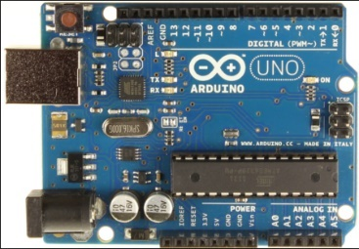
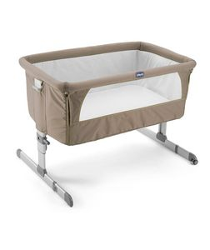


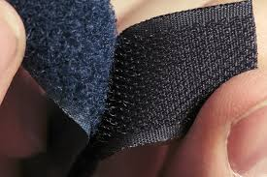


07
04
데모 환경 설계
시스템
구성도
데모 환경
설계
1) 기초 데모 환경(HW)

Slide 37
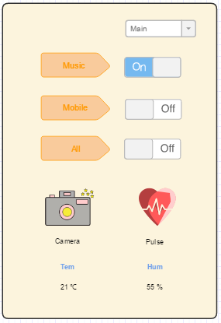
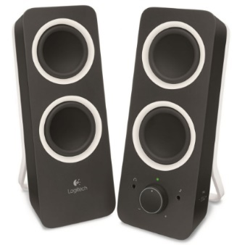
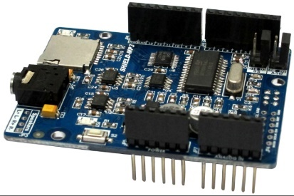

07
04
데모 환경 설계
시스템
구성도
데모 환경
설계
1) 세부 데모 환경(HW & SW)
Mp3 모듈 제어

Slide 38

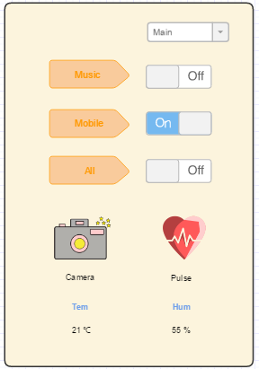

07
04
데모 환경 설계
시스템
구성도
데모 환경
설계
1) 세부 데모 환경(HW & SW)
서보모터 모듈 제어

Slide 39
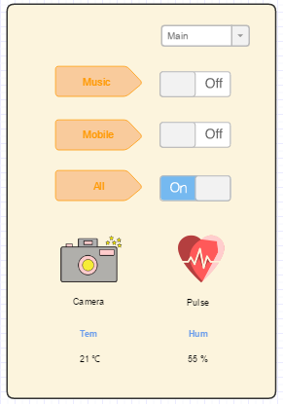


07
04
데모 환경 설계
시스템
구성도
데모 환경
설계
1) 세부 데모 환경(HW & SW)
Mp3 & 서보모터 통합 제어

Slide 40
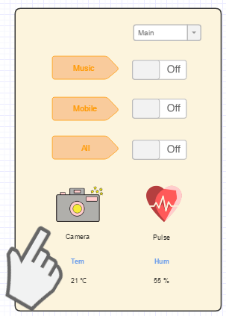
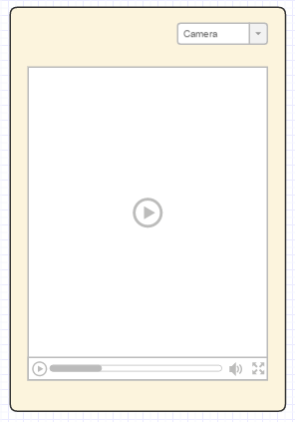
07
04
데모 환경 설계
시스템
구성도
데모 환경
설계
1) 세부 데모 환경(HW & SW)
Cam 모듈 제어

Slide 41
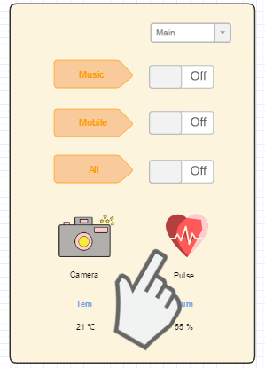
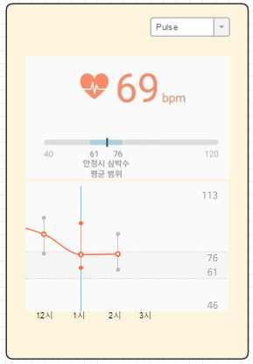
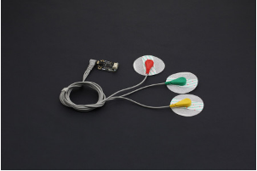
07
04
데모 환경 설계
시스템
구성도
데모 환경
설계
1) 세부 데모 환경(HW & SW)
맥박 인식 모듈 제어

Slide 42
08
06
업무 분담
업무 분담
업무 분담
 | 조 항 민 | 장 윤 미 | 박 지 은
자료수집 | 육아 관련 불편 사항과 개선되어야 할 사항에 대한 정보 수집 후 실시간 육아 관리 정보 파악을 위한 센서 및 디바이스 조사
설계 | 상황별 Sensing 에 대응 되는 작동 알고리즘을 명세 작성
구현 | 회로도 완성 및 아두이노 데이터 처리 블루투스 통신 | 하드웨어 센서 대응 모듈 및 상호작용 기능, Application 개발 및 UI 구현
테스트 | Application 연동과 데이터 송수신 테스트, 하드웨어 작동 통합 테스트 및 유지 보수

Slide 43
09
07
졸업 연구 수행 일정
졸업 연구 수행 일정
졸업 연구
수행 일정
추진 상황 | 3월 | 4월 | 5월 | 6월 | 7~9월
자료 수집, 정리 & 제안서 작성
아두이노 상황별 알고리즘 설계 및 Application 개발
시스템 연동, 구현 및 테스트
시스템 점검 및 문서화 중간보고서 작성
사용 매뉴얼 작성 최종점검 및 발표

Slide 44
10
08
참고 문헌
필요 기술
참고 문헌
필요 기술
참고 문헌
◈ 아두이노 관련
▶ 서민우, “아두이노와 안드로이드로 45개 프로젝트 만들기”, 앤써북, 2015
▶ https://www.arduino.cc/en/Reference/Serial , 아두이노 시리얼 통신 포럼
▶ http://cafe.naver.com/arduinostory , 아두이노 포럼 카페
▶ https://circuits.io/lab , 무료 아두이노 회로도 설계 프로그램
◈ 안드로이드 관련
▶ 서창준, “하루 만에 배우는 안드로이드 앱 만들기”, 영진닷컴, 2017
▶ 정재곤, “Do it! 안드로이드 앱 프로그래밍”, 이지스퍼블리싱, 2017

Slide 45
감 사 합 니 다
Q & A

